Slide 1

KOSEP INTEGRASI SISTEM

Slide 2
Pengertian
Sistem Integrasi
“
“
Integrasi : adanya saling keterkaitan antar sub sistem sehingga data dari satu sistem secara rutin dapat melintas, menuju atau diambil oleh satu atau lebih sistem yang lain.

Slide 3
Integrasi Sistem Komputer
Sistem integrasi (integrated system) merupakan sebuah rangkaian proses untuk menghubungkan beberapa sistem komputerisasi dan software aplikasi, baik secara fisik maupun secara fungsional. Sistem terintegrasi akan menggabungkan komponen sub-sub sistem ke dalam satu sistem dan menjamin fungsi-fungsi dari sub sistem tersebut sebagai satu kesatuan sistem.

Slide 4
Contoh SIAKAD
Super Sistem Jaringan Internet
Sistem = SIAKAD
Sub Sistem Isi KRS. Cetak Krs, Daftar TA

Slide 5
Integrasi informasi dari sebuah sistem diperlukan karena :
01
Adanya kebutuhan konstituen untuk bekerja sama antar Organisasi / sub organisasi
02
Terjadinya pengolahan data antar sistem informasi tiap Organisasi / sub organisasi yang saling terkait, sehingga untuk melengkapi suatu informasi dibutuhkan proses pertukaran data dengan sistem informasi yang lain.
03
Dapat memungkinkan penyediaan realtime pengaksesan data.
04
Mengubah data untuk analisis dan pertukaran data, mengatur penempatan data untuk kinerja.

Slide 6
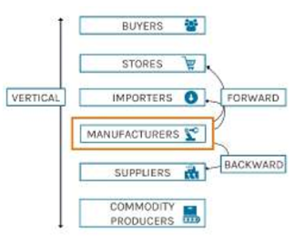
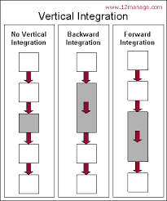
Vertical Integration
Merupakan proses mengintegrasikan sub-sub sistem berdasarkan fungsionalitas dengan menghubungkan sub-sub sistem yang sudah ada tersebut supaya bisa berinteraksi dengan sistem terpusat dengan tetap berpijak pada arsitektur sub sistem yang lama.

Slide 7
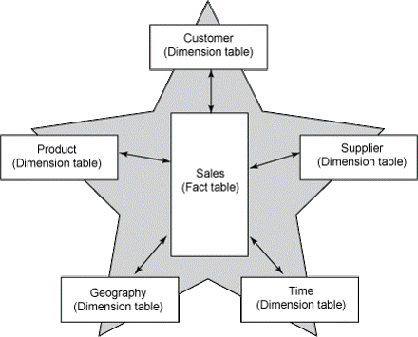
Star Integration
Star integration atau lebih dikenal sebagai spaghetti integration, adalah proses mengintegrasikan sistem dengan cara menghubungkan satu sub sistem ke semua sub-sub sistem lainnya.

Slide 8
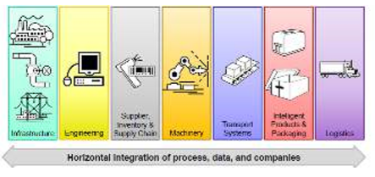
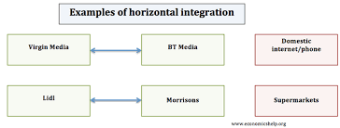
Horizontal Integration,
Horizontal Integration ada yang mengistilahkan dengan Enterprise Service Bus (ESB), merupakan sebuah metode yang mengintegrasikan sistem dengan cara membuat suatu layer khusus yang berfungsi sebagai interpreter, dimana semua sub-sub sistem yang sudah ada akan berkomunikasi ke layer tersebut.

Slide 9
Horizontal Integration
Metode Enterprise Service Bus (ESB) ini memiliki banyak kelebihan jika diadopsi dalam merancang arsitektur sistem terintegrasi, yaitu antara lain :
1
Lebih cepat dalam melakukan penyesuaian dengan sistem yang telah ada
Meningkatkan fleksibilitas, mudah untuk diperbaharui mengikuti perubahan keperluan sistem (system requirements)
2
Membuat standar sistem sehingga bisa diaplikasikan di sub sistem mana pun
3
Porsi pekerjaan software development lebih banyak di “konfigurasi” daripada “menulis code” untuk integrasi
4
Dapat diterapkan mulai ruang lingkup kecil hingga di level enterprise
5

Slide 10
Thank You

